Slide 1
Power BI
Professor: João Keslei

Slide 2
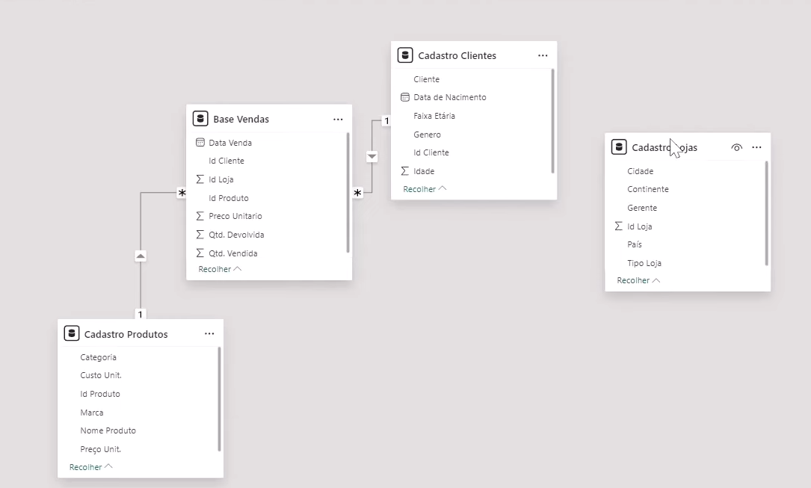
Juntando dados
Por Padrão o Power BI faz os relacionamentos, porém não é aconselhável dessa forma, então vamos excluir os relacionamentos.

Slide 3

Eu quero ver de cada loja quantas unidades vendeu
Eu vou em exibição de relatório e escolher algum gráfico.

Slide 4
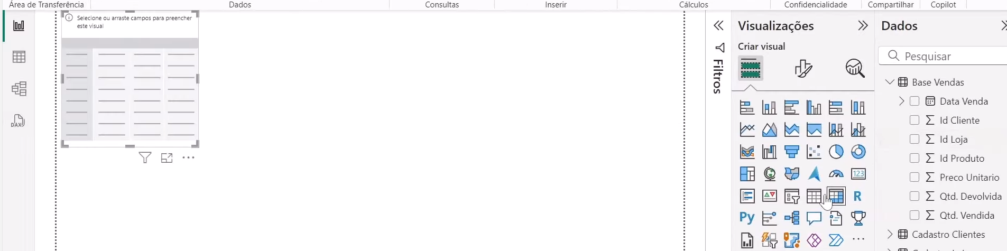
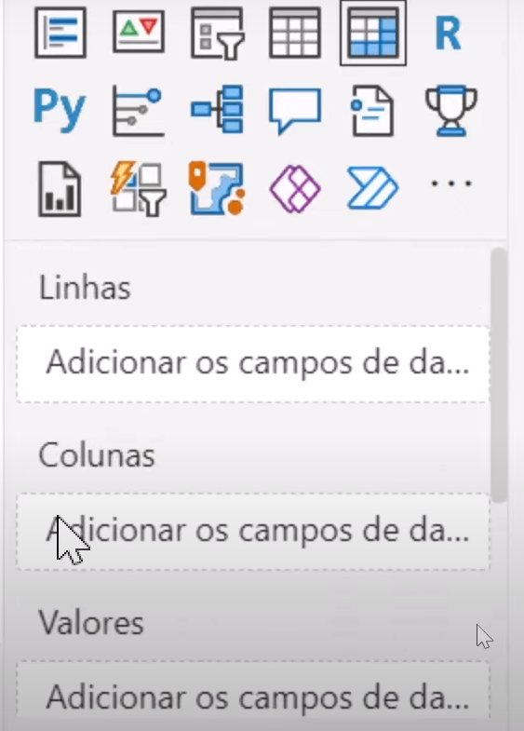
Matriz
Será exibido 3 campos para eu colocar os valores, das linhas que vai ser uma loja abaixo da outra e a coluna das vendas.

Slide 5
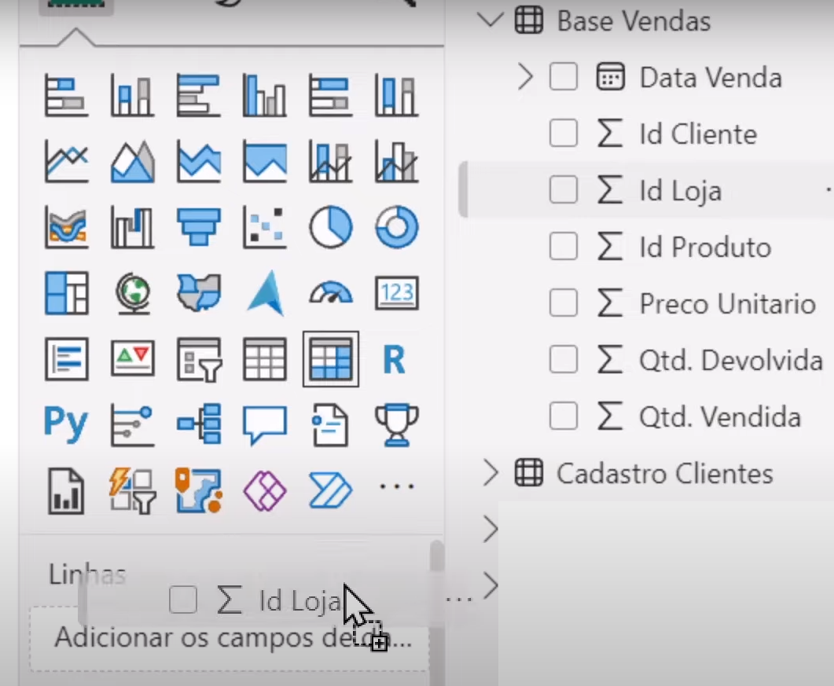
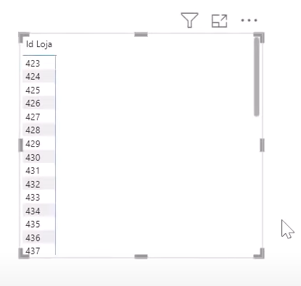
Basta arrastar os dados para os campos.

Slide 6
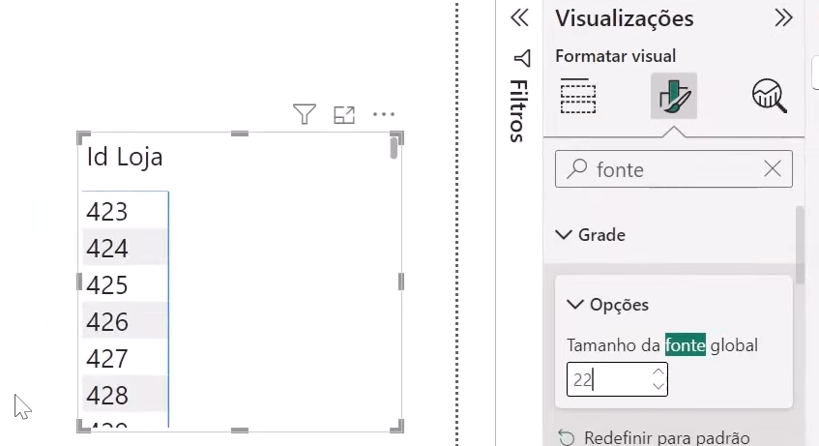
Podemos nas configurações aumentar a letra

Slide 7
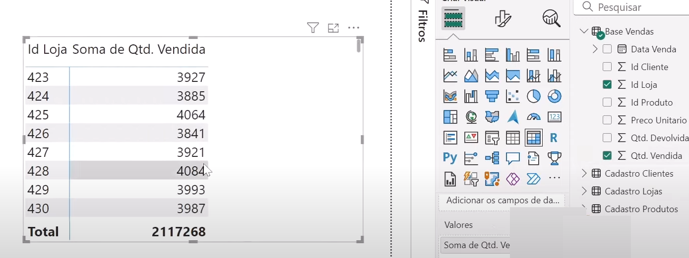
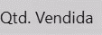
Basta arrastar Qtd. Vendida, que já vai ser automaticamente preenchido.

Slide 8
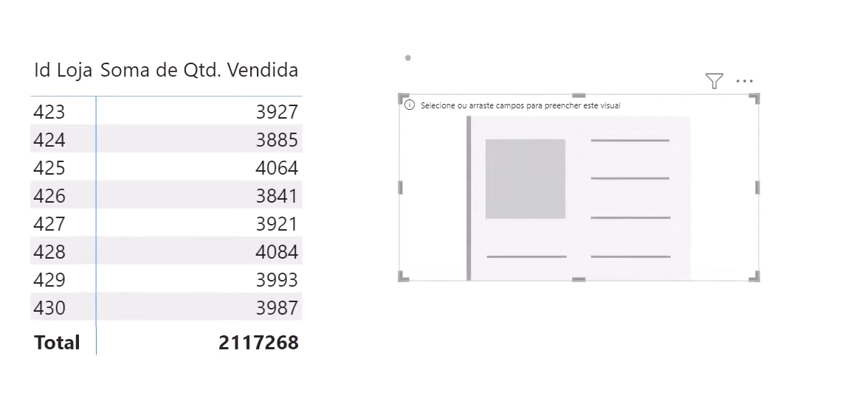

Eu quero acrescentar o total das Vendas ou quantidade vendida.

Slide 9
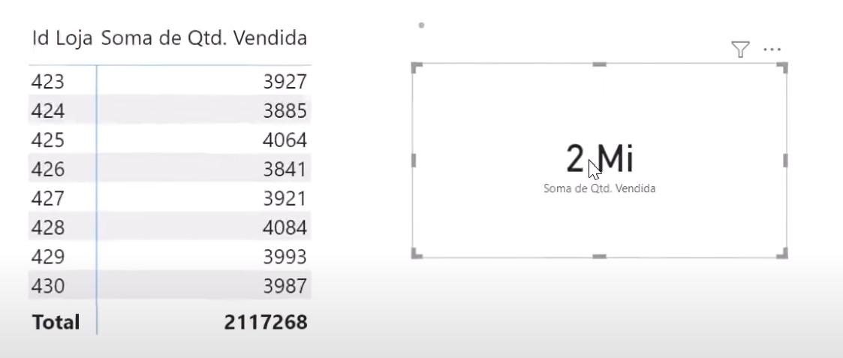
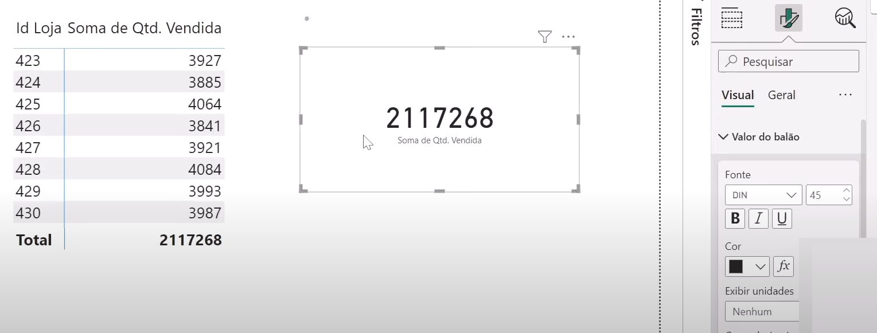
Não quero mostrar unidades, quero o valor total, basta ir em formatar seu visual e colocar nenhum.

Slide 10
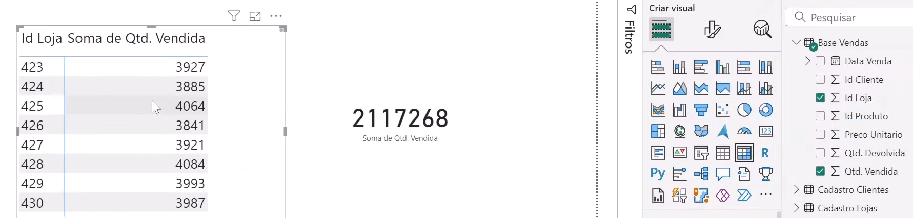
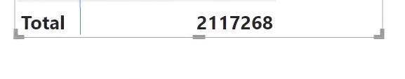
Aqui tenho o Id da loja, porém não sei que loja é.

Slide 11
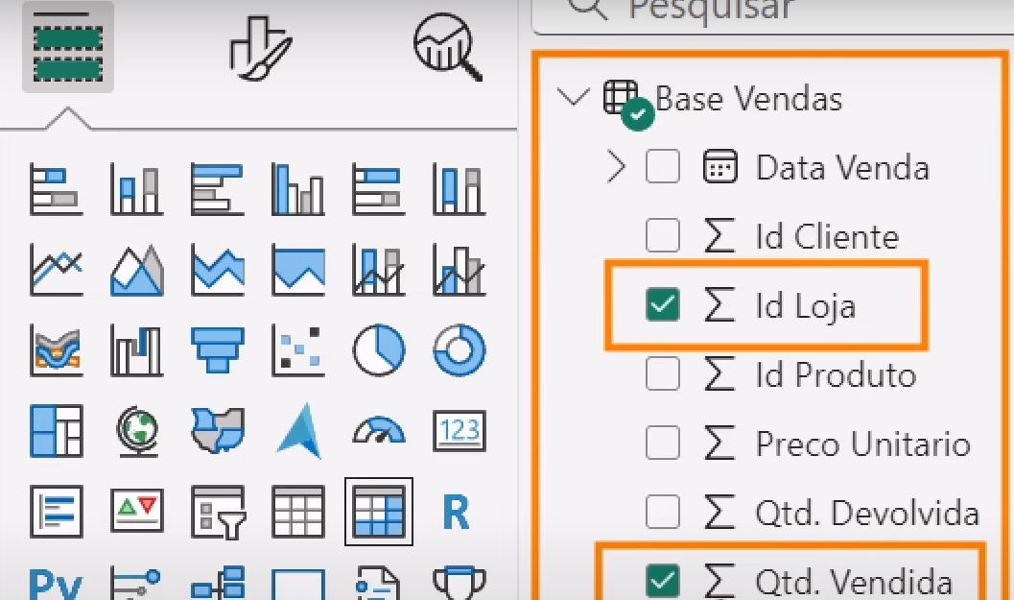
E por enquanto estou trabalhando apenas com uma tabela.

Slide 12
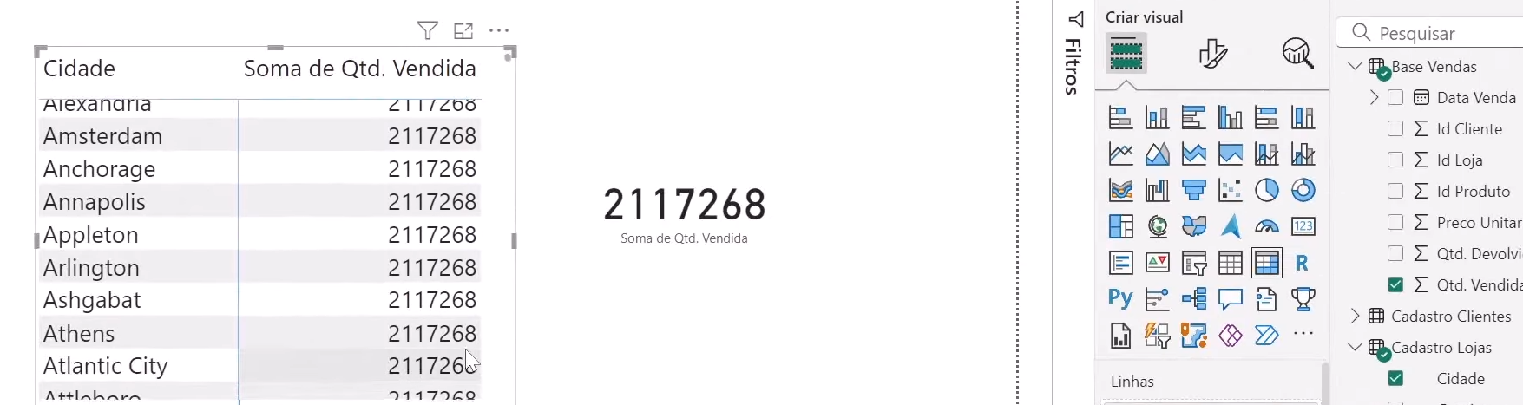
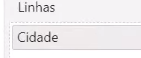
Então vamos trabalhar com 2 tabelas, Base de vendas e cadastro da loja.
Olha o que acontece se eu apenas acrescentar o dados “Cidade”.

Slide 13
Antes de criar os relacionamentos precisão entender uma coisa.
Representa registros históricos, por exemplo Base de Vendas, que é uma tabela gigante com o histórico de vendas.
São também chamadas de tabelas Dimensão, que representam o cadastro de alguma coisa, geralmente menores.
E uma tabela complementa a outra.

Slide 14
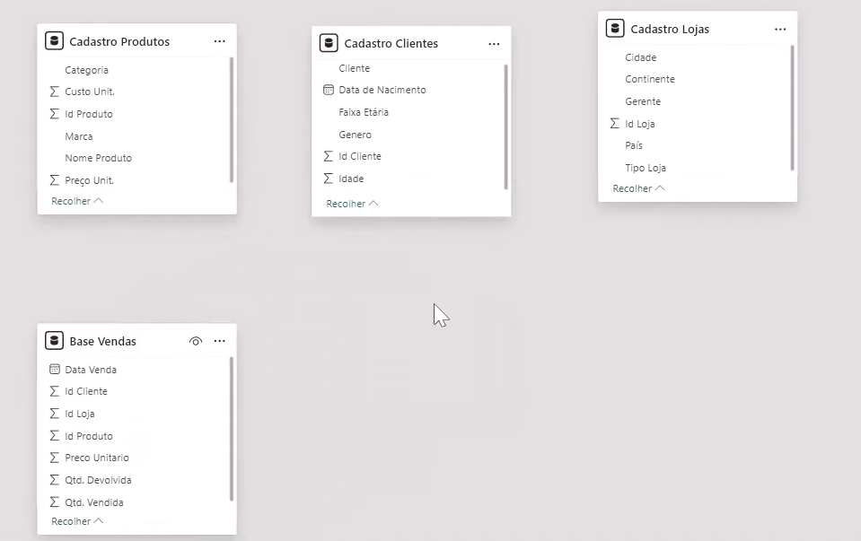
As tabelas vão ter uma coluna em comum, que são as chaves primarias e as chaves estrangeiras, que são os dados em comum para ser feito o relacionamento.
Para organizar, colocar as tabelas Caraterísticas em cima e a tabela fato embaixo

Slide 15
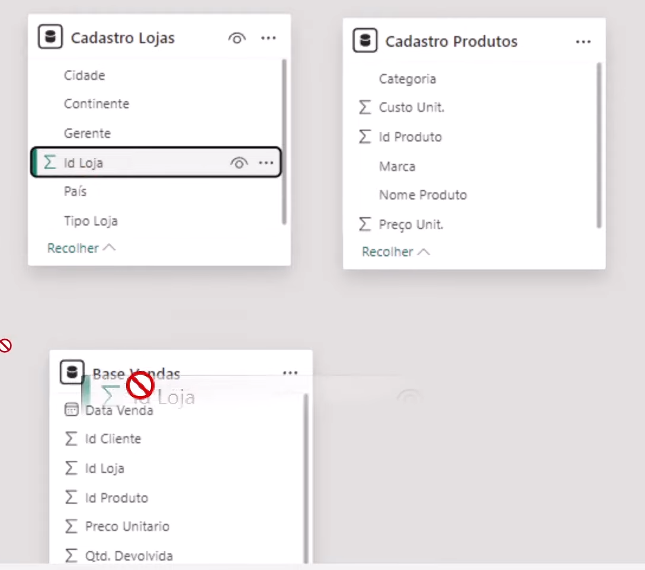
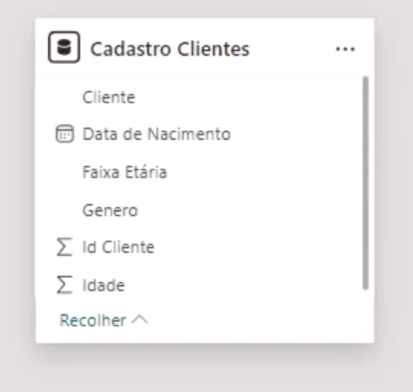

Basta arrastar a coluna para a outra, lembrando que não precisam ter o mesmo nome e sim os mesmos dados.

Slide 16
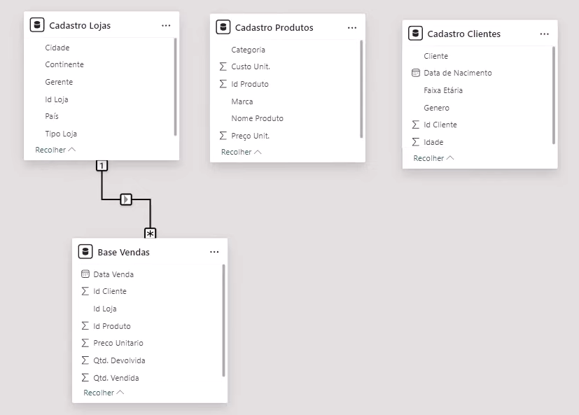
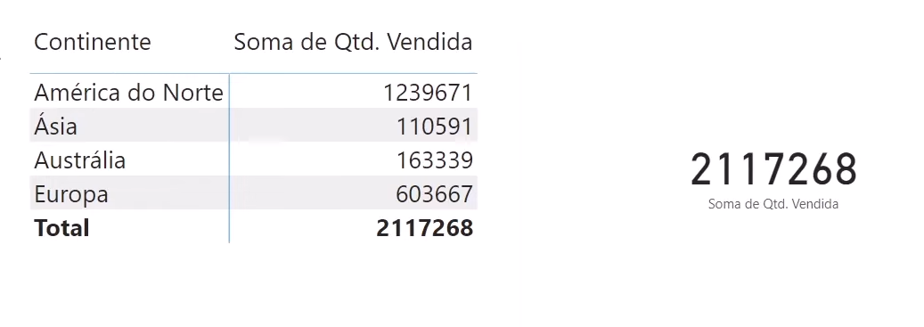
É criado automaticamente o relacionamento.

Slide 17
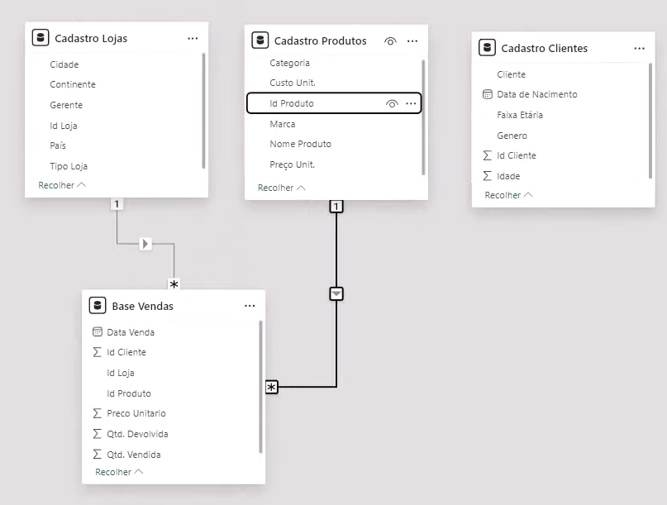
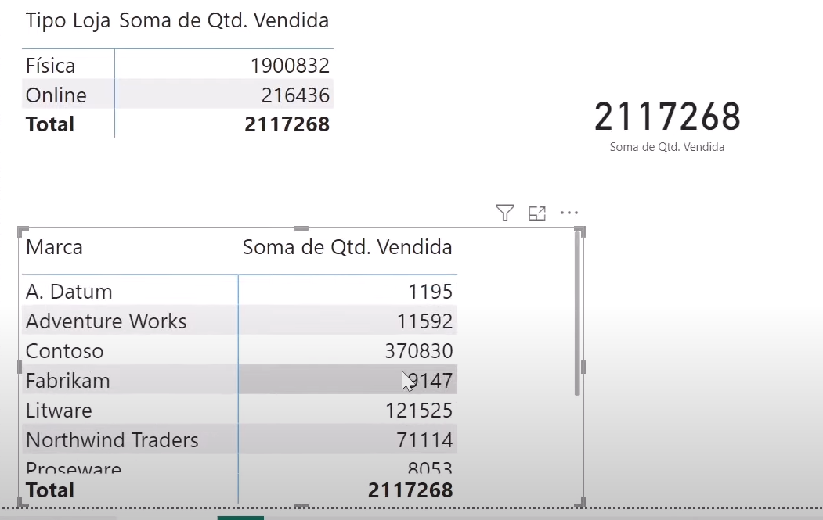
Vendas Por Marca

Slide 18
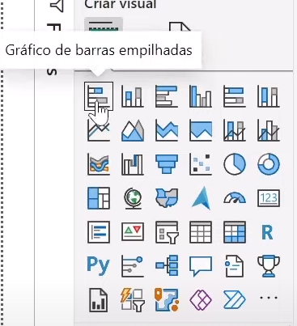


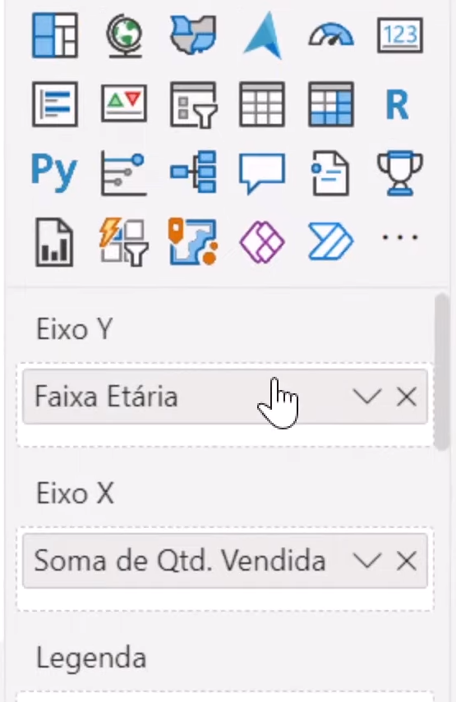
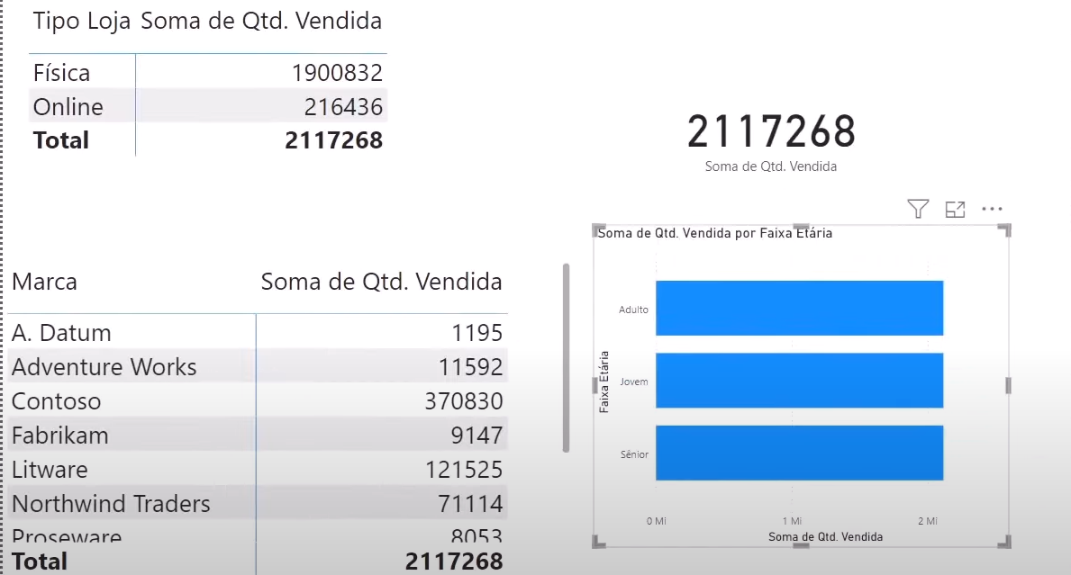

Slide 19
